Slide 1


DuocGO: Optimizando Tiempos Entre Clases
Una solución innovadora para estudiantes y profesores con tiempos limitados entre clases, permitiendo acortar y optimizar los momentos de descanso en la universidad.
Integrantes:
Sebastian Michell
Victor Muñoz
Cristhofer Rossel
Profesor:
Aldo Martinez
Seccion:
004D

Slide 2
Indice
Problematica identificada
Objetivos del proyecto
Competencias Aplicadas
Metodología Ágil: Scrum
Tecnologías Utilizadas
Épicas del Proyecto
Historias de Usuario Prioritarias
Plan de Trabajo
Evidencias
Impacto Esperado
Conclusion

Slide 3
Problemática Identificada
Tiempo Limitado
Filas Extensas
Imposibilidad de Compra
Estudiantes y profesores disponen de apenas 10 minutos para trasladarse entre salas.
Saturación en horarios peak genera largas esperas en locales de comida.
Muchos no logran adquirir alimentos debido a estos largos tiempos de espera.
La aplicación DuocGO surge como respuesta a esta necesidad real en el entorno universitario, buscando facilitar la experiencia de compra mediante un sistema de pedidos anticipados.

Slide 4
Objetivos del Proyecto
1
2
Objetivo General
Objetivos Específicos
Desarrollar una aplicación móvil que permite realizar pedidos anticipados de alimentos con stock actualizado en tiempo real, facilitando la compra en tiempos reducidos entre clases.
Diseñar la arquitectura del sistema y modelo de datos
Implementar catálogo de productos fríos con actualización automática
Desarrollar funcionalidad de pedidos con 10 minutos de anticipación
Integrar métodos de pago incluyendo Beca JUNAEB
Configurar notificaciones y confirmaciones por correo

Slide 5

Competencias Aplicadas
Ofrecer propuestas de solución informática, analizando procesos de compra y consumo universitarios
Desarrollar soluciones de software aplicando metodologías sistemáticas
Construir modelos de datos para gestión de stock en tiempo real
Implementar soluciones sistémicas para automatizar procesos de compra
Gestionar proyectos y al equipo de trabajo, asegurando cumplimiento de plazos y objetivos

Slide 6










Metodología Ágil: Scrum
Sprints
Planificación
Desarrollo de funcionalidades en ciclos de 2-3 semanas
Definición de objetivos y creación del Product Backlog con historias de usuario
Daily Scrum
Reuniones diarias para coordinar avances y detectar impedimentos
Retrospectiva
Identificación de mejoras en el proceso de trabajo
Revisión
Presentación de funcionalidades terminadas al final de cada sprint
El equipo está organizado con roles definidos: Sebastian Michell (Product Owner), Victor Muñoz (Scrum Master) y Cristhofer Rossel (Developer UI/UX).

Slide 7
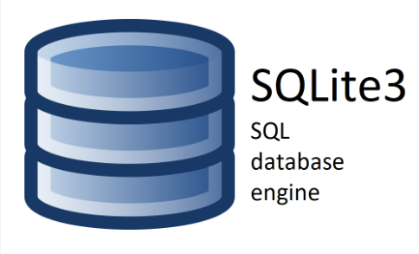




Tecnologías Utilizadas
-Metodologia Ágil Scrum
-Base de datos : SQLite3
-Framework: Django
-Lenguajes de programación utilizados
-Python
-HTML

Slide 8
Épicas del Proyecto
1
2
3
Gestión de Usuarios
Visualización de Menú
Sistema de Pedidos
Registro con RUT, autenticación y roles diferenciados para estudiantes, profesores y locales.
Catálogo de productos con filtros, búsqueda y detalles de cada ítem.
Carrito de compras, programación de retiro y pedidos frecuentes.
4
5
6
Gestión de Stock
Integración de Pagos
Notificaciones
Actualización en tiempo real y notificaciones de bajo stock.
Soporte para JUNAEB y otros métodos de pago en línea.
Confirmaciones por correo, códigos QR y alertas de estado.
7
Administración
Panel para locales con gestión de pedidos, stock y reportes.

Slide 9




Historias de Usuario Prioritarias
Registro con RUT
Catálogo de Productos
Como estudiante/profesor quiero registrarme con mi RUT y correo institucional para acceder a la aplicación.
Como usuario quiero ver un listado de productos disponibles para decidir qué comprar.
Carrito y Hora de Retiro
Pago con JUNAEB
Como usuario quiero agregar productos y definir la hora de retiro para organizarme entre clases.
Como estudiante quiero pagar con mi tarjeta JUNAEB usando RUT y clave dinámica.
Estas historias fueron priorizadas como "Must Have" según el método MoSCoW, representando la funcionalidad mínima viable del producto.

Slide 10
Plan de Trabajo
Sprint 1 (05/09 -
17/09)
1
Autenticación y seguridad: registro, inicio de sesión, hash de contraseñas y validación de roles.
2
Sprint 2 (20/09 - 03/10)
Catálogo y compra básica: visualización de productos, carrito y selección de hora de retiro.
Sprint 3 (03/10 - 16/10)
3
Pagos y gestión: panel de pedidos, actualización de stock e integración de pagos JUNAEB y Redcompra.
4
Sprint 4 (17/10 - 30/10)
Confirmación y administración: correos, códigos QR y panel administrativo para locales.
Sprint 5 (31/10 - 13/11)
5
Mejoras adicionales: categorías, buscador, notificaciones y métodos de pago guardados.

Slide 11
Evidencias de Evaluación
Informe de Avance
Documento de requerimientos y backlog
Prototipo de interfaz (wireframes/mockups)
Planificación de Sprints
Informe Final
Código fuente de la aplicación
Manual de usuario
Informe final del proyecto
Video demostrativo

Slide 12
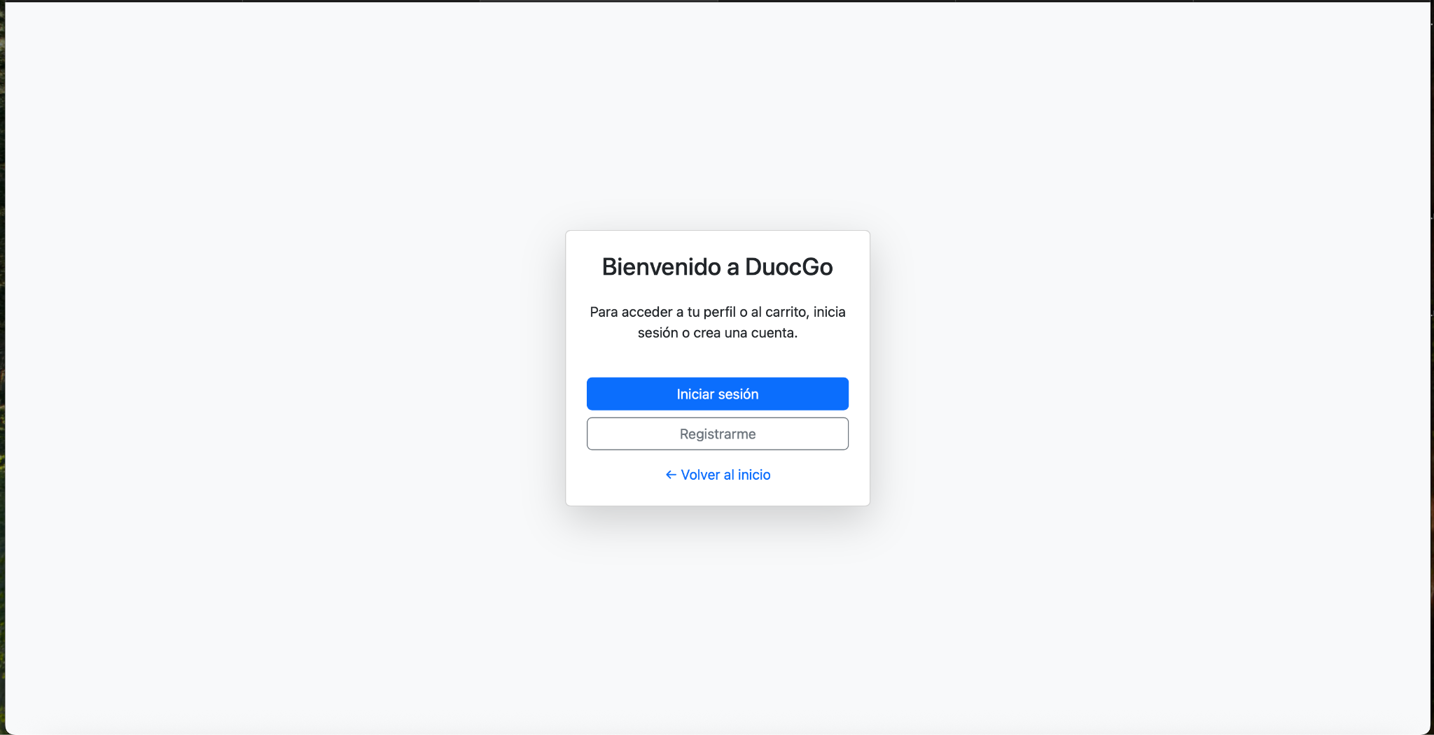
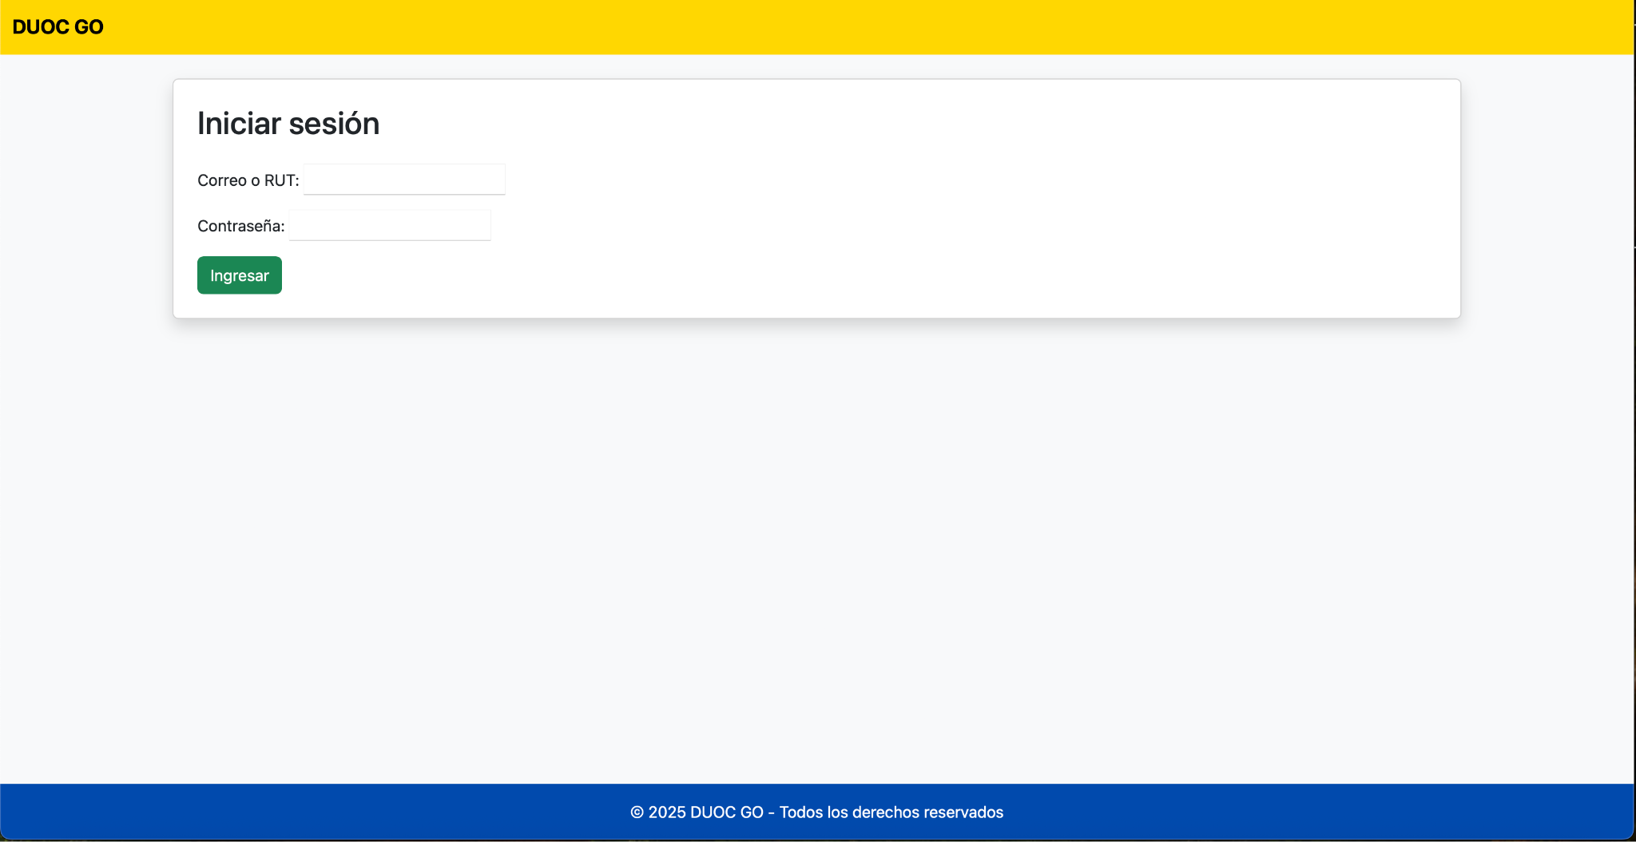
Evidencias de Avance Sistema de Registro y Login de Usuario

Slide 13
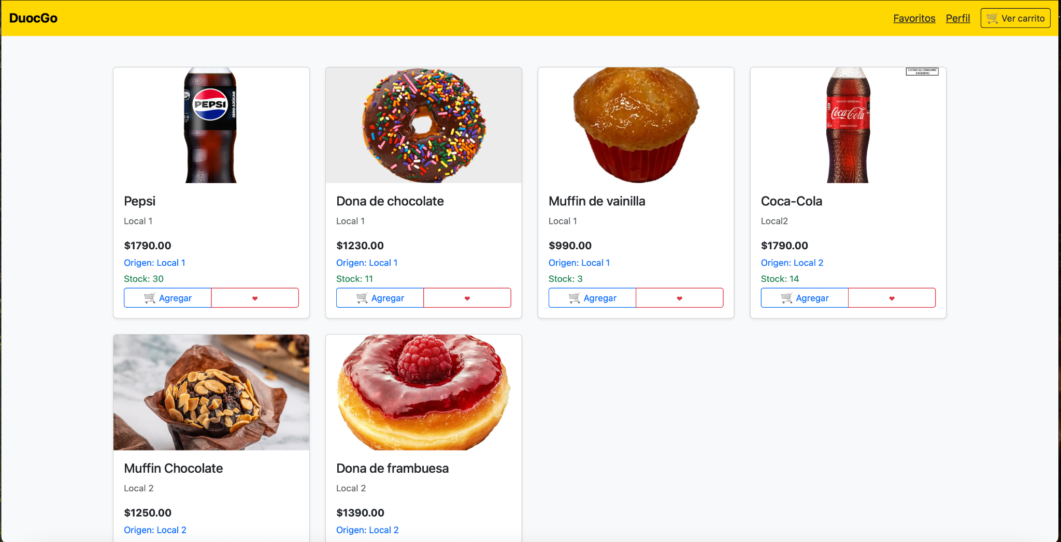
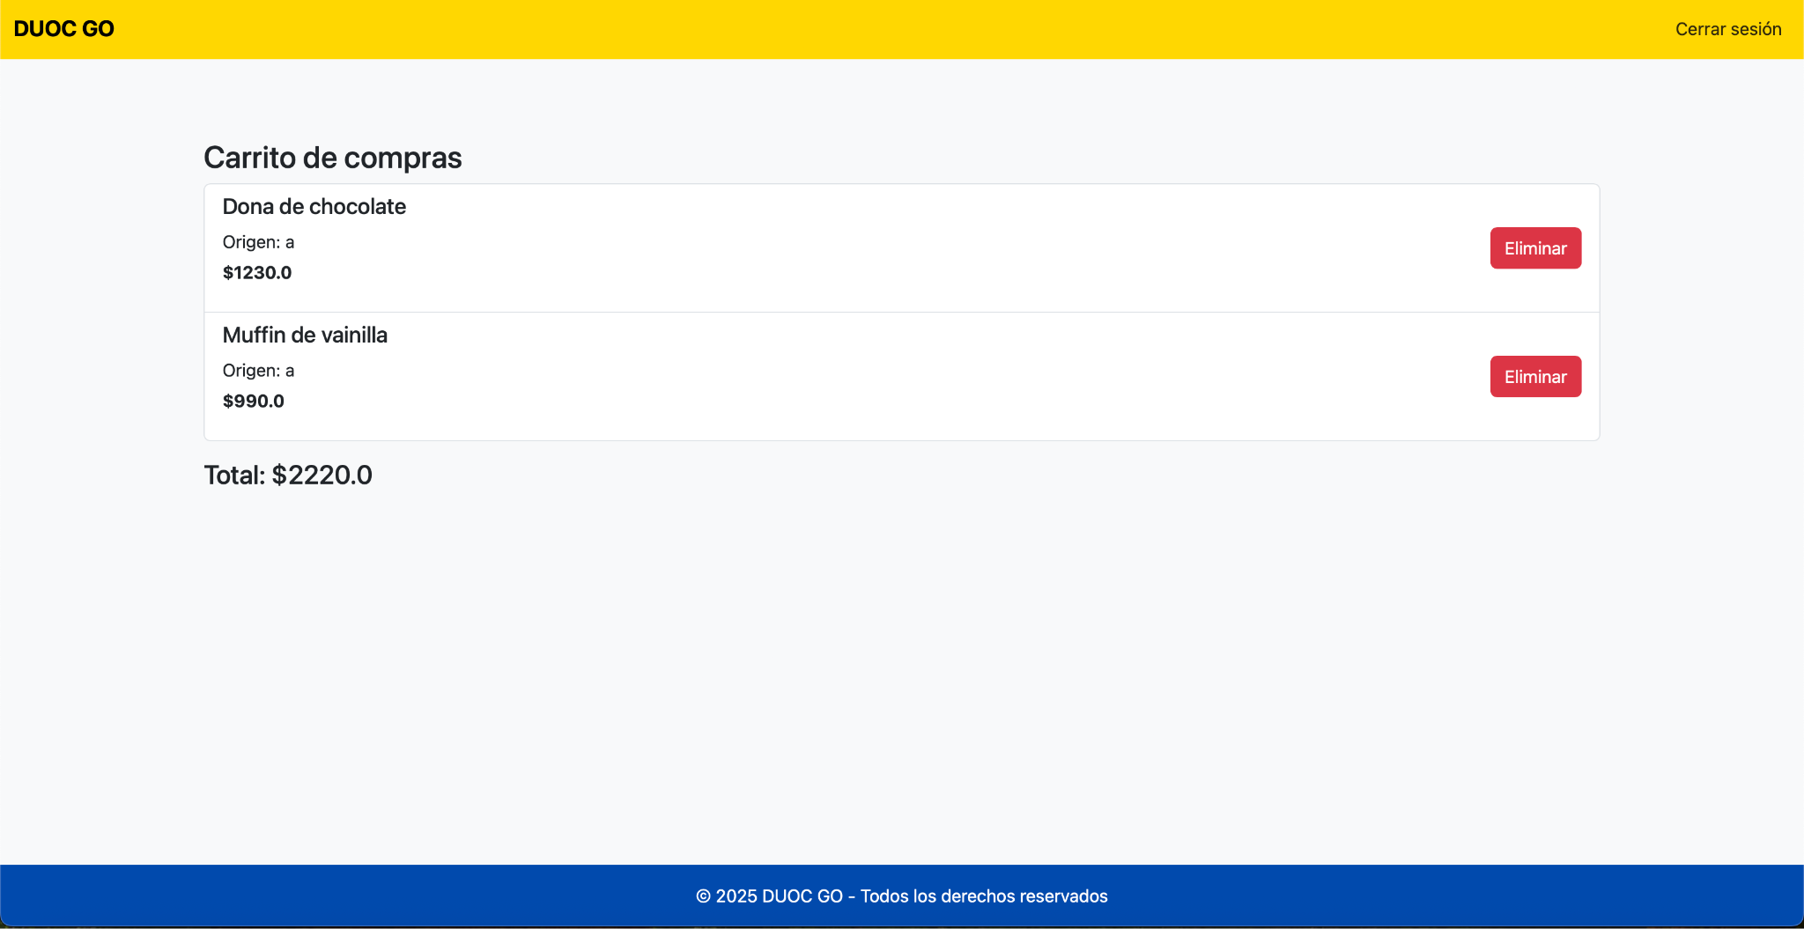
Evidencias de Avance Sistema de Carrito de Compras y Productos Disponibles

Slide 14

Impacto Esperado
10+
90%
30%
Minutos Ahorrados
Transparencia
Menos de Filas
En disponibilidad de productos gracias al stock en tiempo real
Eliminación de esperas innecesarias para estudiantes y profesores
Por cada estudiante en cada compra realizada entre clases

Slide 15


Conclusion
DuocGO no solo optimiza tiempos, sino que mejora la experiencia universitaria completa, aplicando tecnología para resolver un problema cotidiano y desarrollando competencias profesionales del equipo en un caso real. Además, el proyecto podría presentar un modelo de ingresos sostenible, basado en:
Comisión por cada pedido gestionado en la app (ej. 3% del valor).
Suscripciones para locales con acceso a reportes avanzados y métricas de ventas.
Espacios de publicidad y promociones segmentadas dentro de la aplicación.
Escalabilidad hacia otros campus y universidades.
De esta forma, DuocGO combina impacto académico y proyección de negocio, asegurando valor tanto para estudiantes y profesores como para los locales de comida.

Slide 16
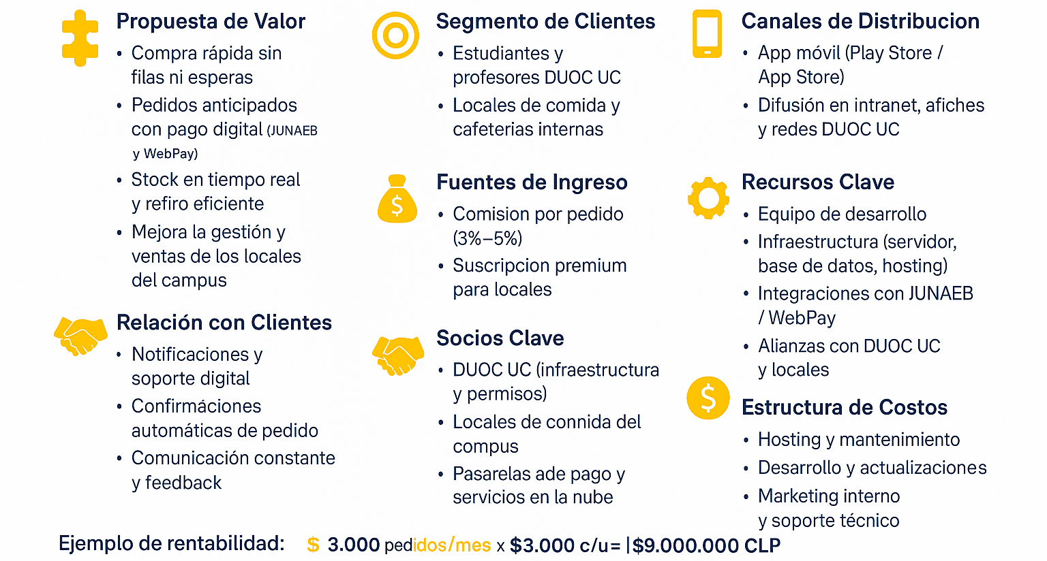
Modelo de Negocio

